Slide 1
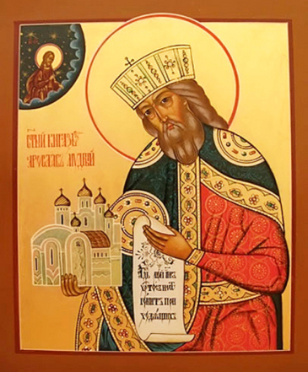
МБОУ ООШ№7 поселка Приреченский муниципального образования город Горячий Ключ
Тест по истории России: «Русские земли в XI–XII веках»
Савченко Наталия Ивановна
учитель истории и обществознания

Slide 2
1. Первое летописное упоминание о Москве связано с именем князя:
а) Ярослава Мудрого;
б) Владимира Мономаха;
в) Александра Невского;
г) Юрия Долгорукого.
2. Принятие Русью христианства произошло вследствие:
а) распространения новой веры византийскими миссионерами;
б) решения великого князя Киевского;
в) договора папой римским;
г) решения вечевых собраний в Новгороде и Пскове.
3. Андрей Боголюбский был убит боярами-заговорщиками во главе с Кучковичами в … году:
а) 1170; б) 1171; в) 1172; г) 1173; д) 1174.

Slide 3
4. Русский феодализм отличался значительным своеобразием. Так на Руси не приобрела законченных форм система:
а) вассальных отношений;
б) получения феодальной ренты;
в) кабальных отношений;
г) феодального землевладения.
5. Всеволод Большое Гнездо стал княжить во Владимире с … года:
а) 1172; б) 1173; в) 1174; г) 1176; д) 1177.
6. Знаменитое «Чтение о житии Бориса и Глеба» было написано:
а) митрополитом Иларионом;
б) монахом-летописцем Нестором;
в) монахом Иаковым;
г) игуменом Даниилом.

Slide 4
7. После смерти князя Всеволода Большое Гнездо его сыновья начали усобицы. В 1216 г. на Липицком поле сошлись войска:
а) Константина в союзе с новгородским князем Мстиславом Удалым; б) Юрия; в) Ярослава; г) верно все указанное;
д) верно лишь а) и б).
8. Имя черниговского князя Святослава Ольговича связано с Москвой, так как:
а) Москва была выделена ему в удел;
б) здесь он праздновал одну из побед со своим союзником Юрием Долгоруким;
в) его имя упоминается в первом летописном сведении о Москве;
г) верно а) и в); д) верно б) и в).

Slide 5
9. Янка – сестра киевского князя Владимира Мономаха, известна тем, что:
а) переписала летописный свод, где оттенила роль своего брата;
б) основала женский монастырь;
в) открыла школу для девочек;
г) верно б) и в).
10. Кто правил в Древнерусском государстве раньше других?
а) Святослав;
б) Игорь;
в) Олег;
г) Ярослав Мудрый.

Slide 6
Ключ к тесту
1 | 2 | 3 | 4 | 5 | 6 | 7 | 8 | 9 | 10
г | б | д | а | г | б | г | д | г | в
Информационные источники:
1. Данилов А.А., Косулина Л.Г. История России с древнейших времен до конца XVI в. Поурочные разработки. М., Просвещение, 2007 г.
6. Данилов А.А., Косулина Л.Г. История России с древнейших времен до конца XVI в. 6 класс. М., Просвещение, 2009 г.
2. http://im7-tub-ru.yandex.net/i?id=21602548-67-72&n=21

